Slide 1

Pubwin / 信佑 Air
着力打造全新互联网泛娱乐平台

Slide 2
目录
Pubwin / 信佑 Air
Air平台介绍
Air客户端介绍
Air服务端介绍
Air中心端介绍
平台用户组成
平台拓扑结构
新功能介绍

Slide 3
Pubwin / 信佑 Air
Air平台介绍-用户组成
网民
内容
业主
大顺网
生态圈
厂商
代理
行政

Slide 4















Pubwin / 信佑 Air
Air平台介绍-平台拓扑结构
顺网一级云
用户中心
资源中心
商务中心
投放中心
支付中心
账户中心
结算中心
监控中心
数据分析中心
网吧/连锁
学校/酒店/公司/社区
家庭
服务器
控制台
服务器
控制台
NAS
生态二级云
大屏/PC/笔电/智能电视
大屏
PC
PC
PC
大屏
PC
PC
笔记本
智能电视
PC
笔记本
用户终端
手机/平板
IOS
android
Win
IOS
android
Win
VR
VR设备
VR设备
VR设备
VR设备
VR设备
VR设备
VR设备
建立完善的用户、行业生态体系
打造全新的互联网泛娱乐平台

Slide 5







Pubwin / 信佑 Air
Air-网吧/学校/企业-网络结构
控制台（组）
管理网吧生态环境
提供内容、应用、缓存
提供计费服务展示
提供维护、维护数据
提供监控数据
服务器（组）
作为网吧生态环境二级云
提供 网维 服务支持
提供 计费 服务支持
提供 无盘 服务支持
外网控制台
Internet
顺网一级云
PC
控制台
手机
控制台
平板
控制台
内网控制台
无盘
计费
网维
控制台1
控制台n
服务器1~n
客户机
1
客户机2
客户机n
TV
1
TV
n
客户机（组）
吧民使用环境
提供内容、应用的支付、购买、使用
收集硬件监控数据
收集个人行为数据
TV大屏（组）
提供中心推广内容播放
提供网吧推广内容播放
提供网吧背景效果渲染

Slide 6
目录
Pubwin / 信佑 Air
Air平台介绍
Air客户端介绍
Air服务端介绍
Air中心端介绍
客户端-功能描述
客户端-展示
新功能介绍

Slide 7
Pubwin / 信佑 Air
Air客户端-功能列表
网维
订阅资源展示
完整内容下载
内容运行
评论
客户端功能
监控单元
用户行为采集
程序安全
程序效验
程序守护
程序查杀
公安数据采集
驱动拦截
平台用户
推荐资源展示
资源使用
资源购买
订单生成
支付
执行通道
程序加载
程序重启
硬件监控
软件监控
计费
动令登录
用户结账
查看消费信息
订座
连接地址安全
访问地址过滤
计费功能
公告内容展示
历史订单管理
资源定制
用户个性定制
用户内容收藏漫游
用户行为漫游
用户收藏展示
点赞
远程桌面操作
加入购物车
程序下载
DSP推广资源展示
评论售后
采集监控
无盘
系统盘
内容盘
回写盘
多系统选择启动
本地磁盘回写
本地系统盘后台同步
本地内容盘后台更新
本地内存回写
服务器回写
系统镜像施工
按需加载内容盘
程序修复
程序卸载
内容盘施工
用户充值
程序安装/更新
资源插件
视频播放器
图片浏览工具
浏览器
音乐播放器
监控单元插件通道
用户注册
一键登录服务
用户信息补齐
资源展示
计费用户信息获取/免登
用户登录
切换账户
挂机锁屏
呼叫服务
监控脚本执行程序
申请换货
申请退货
申请仲裁
退款
差异内容更新
商品资源展示

Slide 8
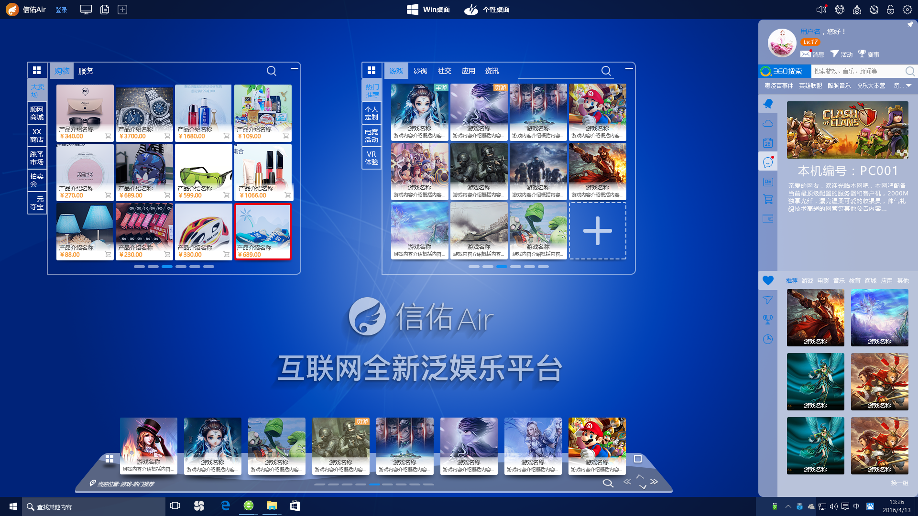
Pubwin / 信佑 Air
网吧平台-客户端-资源展示
用户桌面
2、快捷方式功能区
3、桌面切换功能区
4、消息/设置区域
1、Logo
5、主展示区域
6、右侧部件栏目
7、Windows状态栏
Air桌面：粘滞用户90%的上网行为

Slide 9








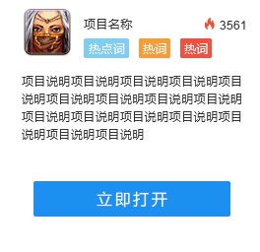
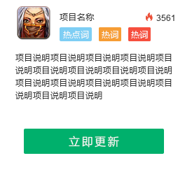
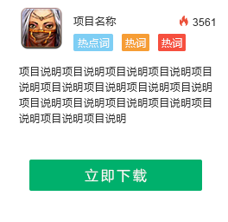
Pubwin / 信佑 Air
网吧平台-客户端-资源展示
展示方式：
卡牌
电影
商品
应用
咨询
社交
卡牌组成：
1.资源名称
2.资源名称/资源简介
3.卡牌角标
卡牌点亮：

Slide 10
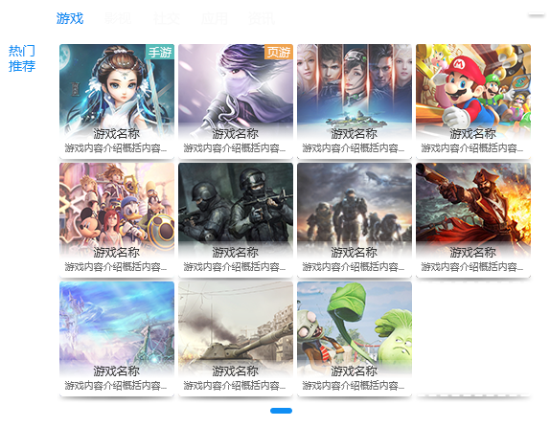



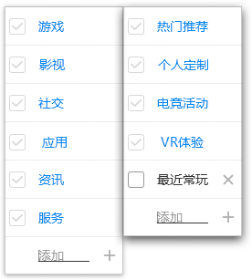

Pubwin / 信佑 Air
网吧平台-客户端-资源展示
卡牌组构成
一级分类
分类编辑按钮
二级分类
分类编辑层（点击分类编辑按钮时出现）
设置分类可见
添加自定义分类
删除自定义分类
最小化按钮
分页按钮
卡牌资源
自定义资源添加按钮
内容搜索

Slide 11

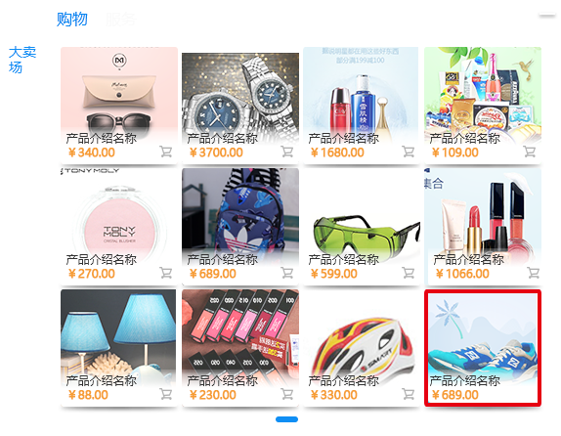


Pubwin / 信佑 Air
网吧平台-客户端-资源展示
卡牌组组展示形式
卡牌组支持拖拽大小
支持移动卡牌组窗口位置
用户选择一级分类卡牌组后可以直接拖出原有卡牌组窗体，并新增卡牌组窗体
卡牌支持最小化功能，最小化后以Dock形式展示
卡牌组1-默认状态
卡牌组2-默认状态
卡牌组1-最小化（Dock状态）
卡牌组2-最小化（Dock状态）
卡牌组实际显示效果

Slide 12
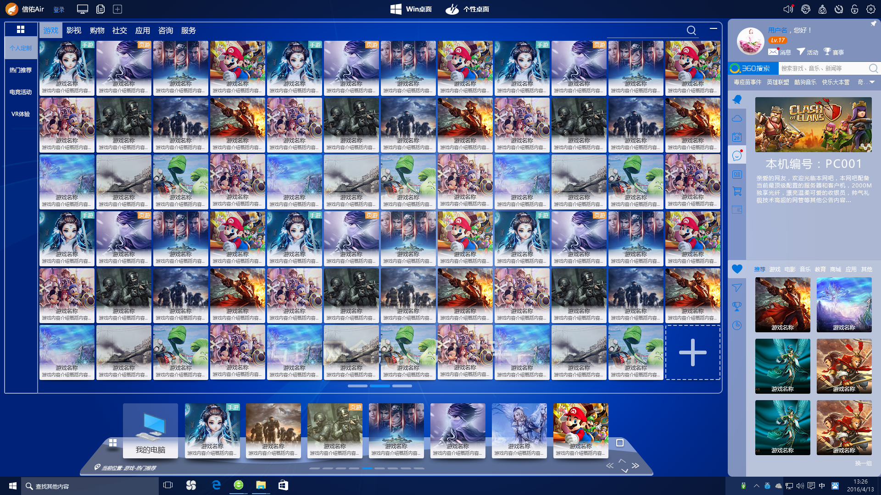
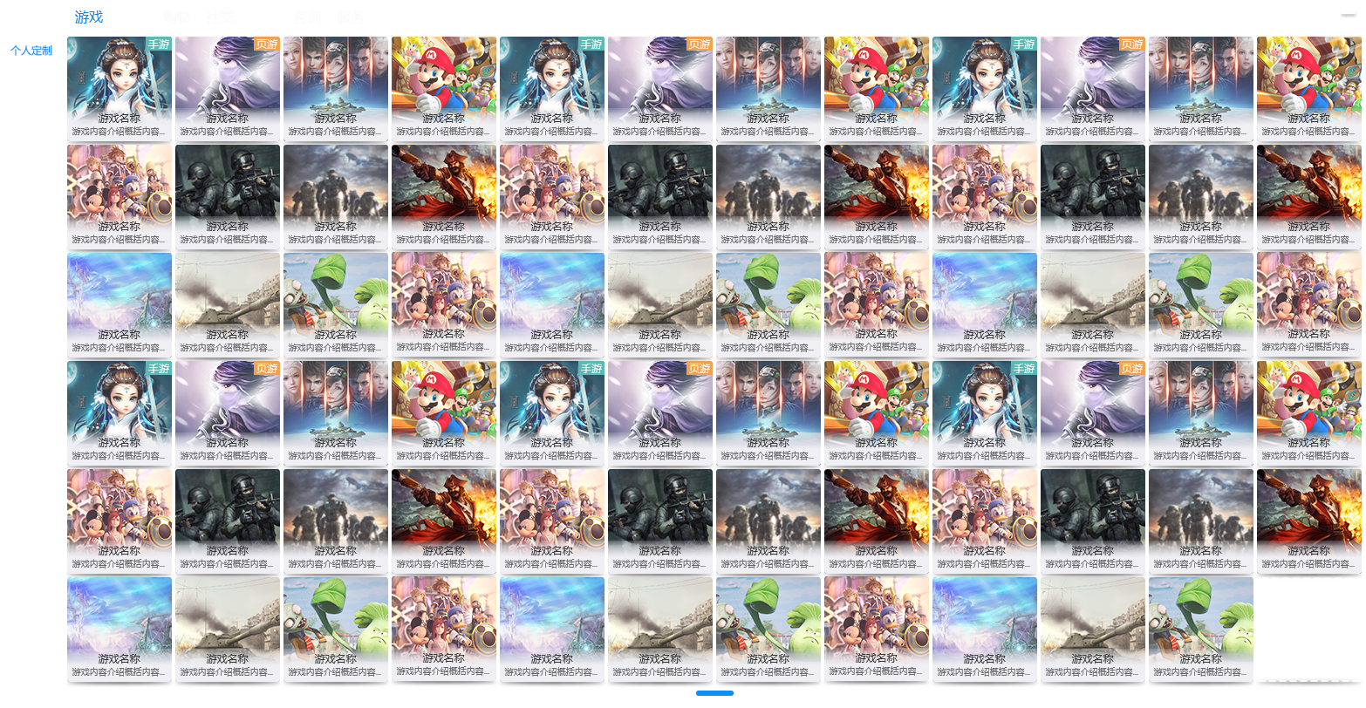
Pubwin / 信佑 Air
网吧平台-客户端-资源内容展示
卡牌组组展示形式
拖拽大小后的卡牌组窗体
卡牌组拖拽放大后的实际显示效果

Slide 13
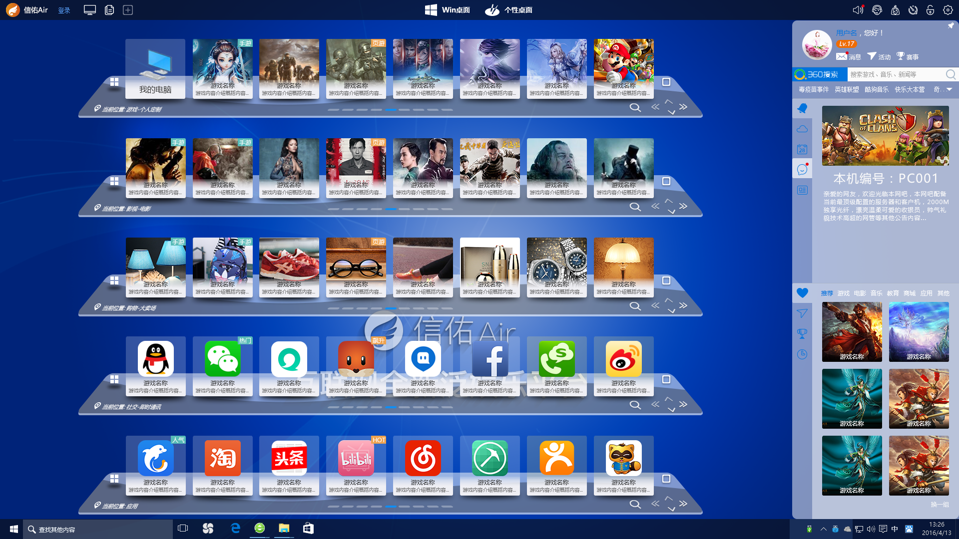



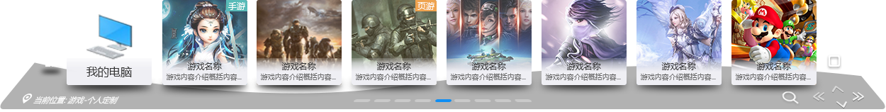

Pubwin / 信佑 Air
网吧平台-客户端-资源内容展示
卡牌组组展示形式-全Dock模式
卡牌组5-最小化（Dock状态）
卡牌组4-最小化（Dock状态）
卡牌组3-最小化（Dock状态）
卡牌组2-最小化（Dock状态）
卡牌组1-最小化（Dock状态）
卡牌组全Dock状态的实际显示效果

Slide 14
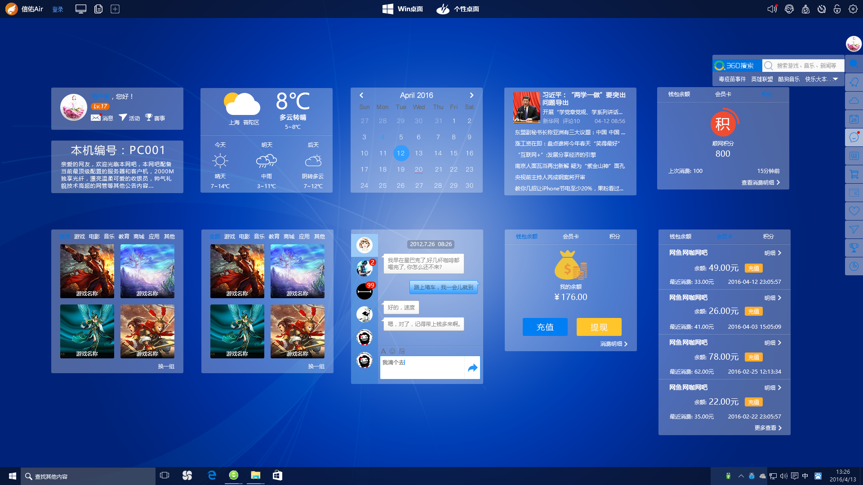
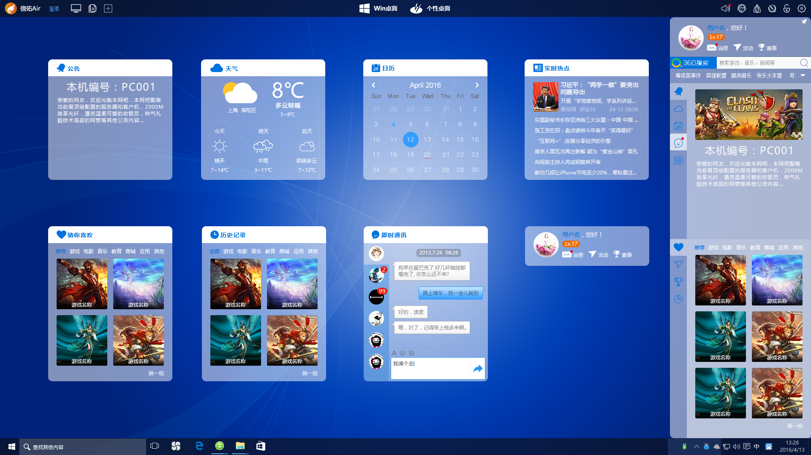
Pubwin / 信佑 Air
网吧平台-客户端-资源内容展示-侧边栏
侧边栏组成
右侧工具栏缩进状态

Slide 15
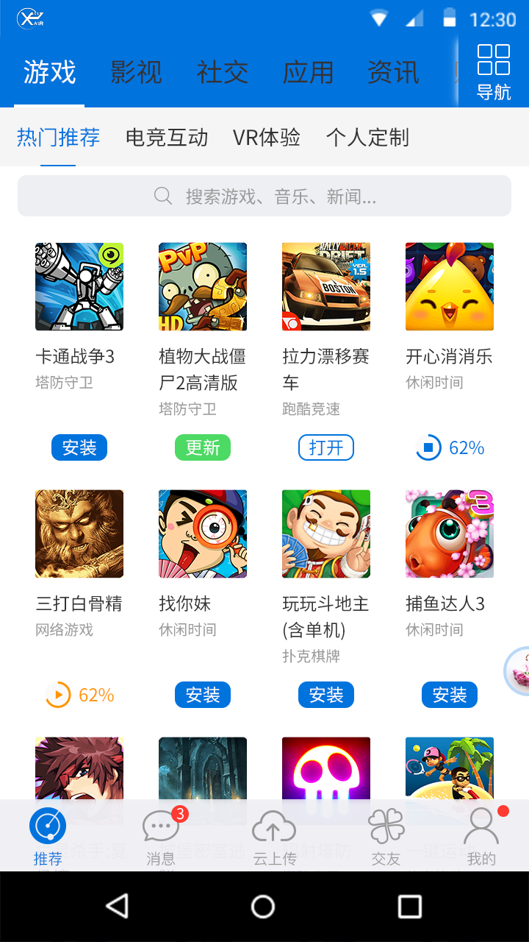
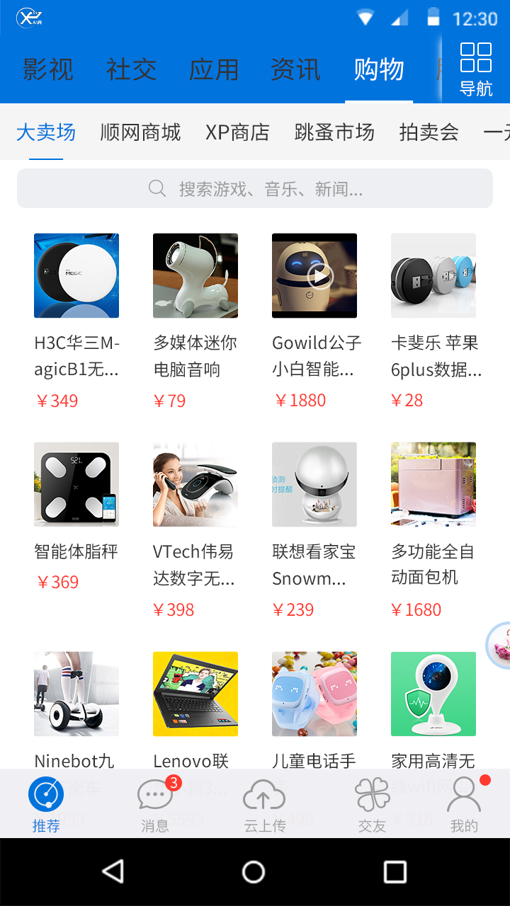
Pubwin / 信佑 Air
移动版-手机（安卓系统）-资源内容展示
手机（安卓系统版本）
1. 一级分类及导航栏（与PC一级分类相同）
2. 二级分类（与PC二级分类相同）
3. 内容搜索（分类内部内容搜索）
4. 内容资源
7. 侧边栏
5. 主导航
6. 安卓系统工具栏

Slide 16
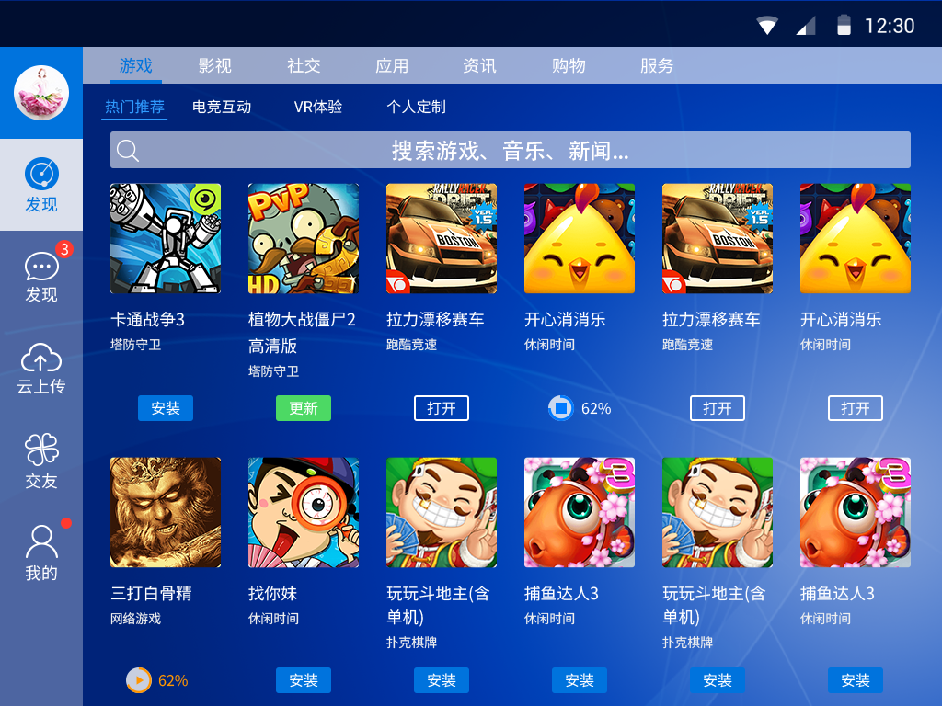
Pubwin / 信佑 Air
移动版-平板（安卓系统）资源内容展示
平板（安卓系统版本）
1. 一级分类及导航栏
2. 二级分类
7. 侧边栏入口
3. 内容搜索
4. 内容资源
5. 主导航

Slide 17
目录
Pubwin / 信佑 Air
Air平台介绍
Air客户端介绍
Air服务端介绍
Air中心端介绍
控制台展示
功能介绍
服务器-结构
新功能介绍

Slide 18
信佑 / Pubwin Air
服务端/控制台-功能列表
网吧服务体系
业主管理
网吧管理
连锁管理
权限管理
成员管理
排班管理
系统管理
平台设置
服务器设置
终端设置
控制台设置
网络设置
带宽设置
大屏设置
外设设置
应用配置
系统盘配置
应用盘配置
回写盘配置
内容盘配置
个性配置
内容订阅
内容分享
营业管理
网吧超市
商品分类
经营管理
公告通知
充值策略
在线宣传
商品标价
上座分析
销售分析
当班统计
月度分析
平台支持
信佑官网
信佑热线
信佑咨询
使用帮助
平台版本
升级助手
其他管理
网吧平面
视频监控
治安联动
智能控制
大屏内容
背景音乐
设备维护
硬件信息
软件信息
内容信息
硬件控制
软件优化
预警设置
带宽监控
上机派座
消费结账
语音呼叫
物品保管
库存盘点
商品进货
商品管理
货源管理
消费查询
散户管理
计费策略
身份核实
预约管理
会员管理
商品配送
网吧特供

Slide 19
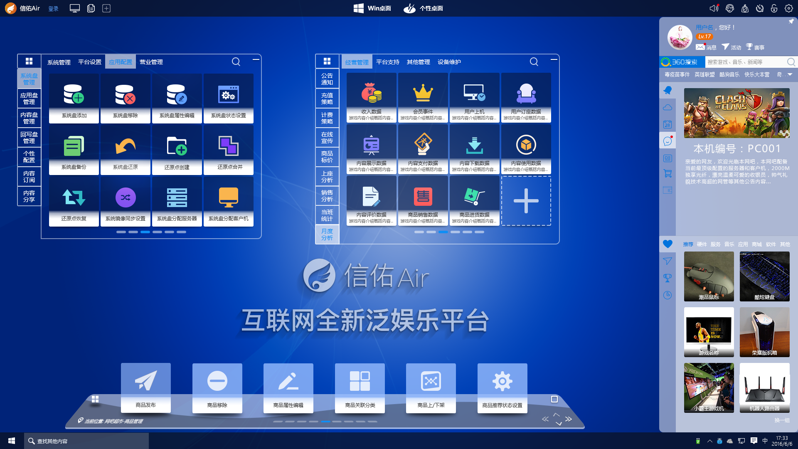
Pubwin / 信佑 Air
服务端/控制台-展示
卡牌模式-与客户端虚拟桌面风格一致

Slide 20
Pubwin / 信佑 Air
服务端-业主诉求-系统管理
网吧服务端体系
系统管理
平台设置
应用配置
网吧超市
经营管理
设备维护
平台支持
营业管理
其他管理
业主管理
网吧管理
连锁管理
权限管理
成员管理
班次管理
业主注册
网吧注册
连锁机构注册
角色添加
成员添加
班次添加
业主注销
网吧注销
连锁机构注销
角色注销
成员注销
班次移除
业主信息补齐
网吧信息编辑
机构信息编辑
角色信息编辑
成员信息编辑
班次信息编辑
银行卡绑定
网吧状态设置
机构授权设置
角色状态设置
成员状态设置
班次状态设置
网吧授权ID
绑定
加盟连锁机构
角色关联网吧
成员关联角色
成员排班
网吧授权ID
解绑
机构授权解除

Slide 21
Pubwin / 信佑 Air
服务端-业主诉求-平台设置
网吧服务端体系
系统管理
平台设置
应用配置
网吧超市
经营管理
设备维护
平台支持
营业管理
其他管理
服务器设置
终端设置
控制台设置
网络设置
带宽设置
大屏设置
外设设置
服务器添加
终端分组添加
控制台类型
添加
网络类型添加
接入带宽添加
大屏添加
外设类型添加
服务器移除
终端分组移除
控制台类型
移除
网络类型移除
接入带宽移除
大屏移除
外设类型移除
服务器信息
编辑
终端分组
信息编辑
控制台类型
信息编辑
网络类型信息编辑
接入带宽编辑
大屏属性编辑
外设类型
属性编辑
服务器
关联网吧
终端添加
控制台添加
网络添加
带宽使用状态设置
大屏状态设置
外设添加
服务器
状态设置
终端移除
控制台移除
网络移除
外设移除
终端信息编辑
控制台
信息编辑
网络属性设置
外设属性编辑
终端分组关联
控制台
状态设置
关联网络类型
外设关联类型
终端状态设置
网络状态设置
外设状态设置

Slide 22
Pubwin / 信佑 Air
服务端-业主诉求-应用配置
网吧服务端体系
系统管理
平台设置
应用配置
网吧超市
经营管理
设备维护
平台支持
营业管理
其他管理
系统盘配置
应用盘配置
内容盘配置
回写盘配置
个性设置
内容订阅
内容分享
系统盘添加
应用盘添加
内容盘添加
回写盘添加
云端内容订阅
自定义内容
添加
系统盘移除
应用盘移除
内容盘移除
回写盘移除
取消订阅内容
自定义内容
移除
系统盘
属性编辑
应用盘
属性编辑
内容盘
属性编辑
回写盘
属性编辑
订阅内容本地属性编辑
自定义内容
属性编辑
系统盘
状态设置
默认应用盘
设置
默认内容盘
设置
默认回写盘
设置
订阅内容同步设置
自定义内容
分享
系统盘备份
应用盘
状态设置
内容盘
状态设置
回写盘
磁盘清理
订阅内容自动更新
分享权限设置
系统盘还原
应用盘
同步设置
内容盘
同步设置
回写盘
分配服务器
订阅内容差异更新
自定义内容
下架
还原点创建
应用盘
磁盘清理
内容盘
磁盘清理
回写盘分配
客户机
还原点合并
应用盘
分配服务器
内容盘
分配服务器
还原点恢复
应用盘分配
客户机
内容盘分配
客户机
系统镜像
同步设置
系统盘
分配服务器
系统盘分配
客户机

Slide 23
Pubwin / 信佑 Air
服务端-业主诉求-网吧超市
网吧服务端体系
系统管理
平台设置
应用配置
网吧超市
经营管理
设备维护
平台支持
营业管理
其他管理
商品分类
商品列表
货源管理
商品进货
库存盘点
消费查询
商品分类添加
商品发布
货源（供货商）添加
手动通知
货源配送
商品库存调整
商品交易查询
商品分类移除
商品移除
货源变更
自动通知
货源配送
商品进货查询
商品交易
评价查询
商品分类
属性编辑
商品属性编辑
自动进货阀值设置
商品进货
商品出库查询
进货订单查询
分类状态设置
商品关联分类
通知货源配送
货款支付
商品上架
货源取消
商品/供货商
评价
商品下架
商品退货
商品
推荐状态设置
货款追回

Slide 24
Pubwin / 信佑 Air
服务端-业主诉求-平台设置
网吧服务端体系
系统管理
平台设置
应用配置
网吧超市
经营管理
设备维护
平台支持
营业管理
其他管理
公告通知
充值优惠
在线宣传
上座分析
商品标价
销售分析
当班统计
月度统计
客户机右边栏公告内容
充值优惠方案添加
网吧宣传内容编辑
用户上座次数
商品标价
临时用户
上机消费分析
收入数据
收入数据
收银机右边栏公告内容
充值优惠方案移除
网吧环境视图上传
用户上座时长
商品优惠方案
会员
充值消费分析
会员事件
会员事件
大屏设备公告内容
充值优惠方案编辑
网吧评价查看
客户机上座次数
商品
销售分析
用户上机
用户上机
充值优惠方案设置
充值优惠活动发布
客户机上座时长
内容购买
分析
用户订座数据
用户订座数据
充值优惠方案关联网吧
商品优惠活动发布
客户机类型上座次数
内容
展示数据
内容
展示数据
在线宣传内容状态设置
客户机类型上座时长
内容
支付数据
内容
支付数据
应用使用次数
内容
下载数据
内容
下载数据
应用使用时长
内容
使用数据
内容
使用数据
内容
评价数据
内容
评价数据
商品
销售数据
商品
销售数据
商品
进货数据
商品
进货数据

Slide 25
Pubwin / 信佑 Air
服务端-业主诉求-平台设置
网吧服务端体系
系统管理
平台设置
应用配置
网吧超市
经营管理
设备维护
平台支持
营业管理
其他管理
预约管理
身份核实
散户管理
会员管理
消费结账
商品配送
物品保管
语音呼叫
网上预约座位
身份证识别
支付押金
加入会员
临时卡/会员卡上机消费结账
生成配送订单
物品登记
服务员指派
确认座位预约
指纹识别
上机派座
会员消户
商品消费
商品出库
取消登记
服务信息发布
取消座位预约
头像识别
用户续费
会员充值
订座消费
选择配送方式
本吧/快递配送
发送
活动信息发布
其他识别
会员查询
通知快递厂商收货
内容广播
会员密码变更
快递状态跟踪
上机派坐
用户签收/网吧代收
用户自助结账
配送/快递评价
快递拒收

Slide 26
目录
Pubwin / 信佑 Air
Air平台介绍
Air客户端介绍
Air服务端介绍
Air中心介绍
中心结构
中心业务介绍
新功能介绍

Slide 27

Pubwin / 信佑 Air
Air-运行中心-控制台结构
运营台1
中心运营
运营台2
网民
运营台3
业主
Air
运营中心
运营台4
Internet
代理维护商
运营台5
行政监管
运营台6
厂商
运营台7
内容商

Slide 28
Pubwin / 信佑 Air
中心-中心结构
运营中心
用户中心
资源中心
商务中心
投放中心
支付中心
账户中心
结算中心
监控中心
数据分析中心

Slide 29
Pubwin / 信佑 Air
中心-业务菜单
资源中心
支付中心
账户中心
积分账户
充值账户
结算中心
网吧业主用户管理
卡牌管理
用户个性化
内容管理
钱包账户
厂商结算
个人结算
业主结算
代理结算
网吧会员账户
购物车
订单生成
订单支付
订单配送
用户签收
订单评价
订单售后
吧民/网民用户管理
代理商/维护商用户管理
用户中心
用户分享内容监管
中心运营用户管理
硬件厂商用户管理
游戏厂商用户管理
其他资源厂商用户管理
政府监管用户管理
运营中心
商务中心
排期管理
合同管理
厂商管理
监控中心
硬件信息采集
硬件控制
软件信息采集
软件控制
用户行为采集
政府监管数据采集
自身程序守护
数据分析中心
用户行为分析
DSP推广分析
硬件信息分析
软件信息分析
资源数据分析
商务数据分析
账户数据分析
投放中心
内容预发布
内容投放
桌面背景管理
侧边栏内容管理
传统广告位管理
业主服务管理
结算配置
监控预警
远程控制
广告位报价/刊例
内容上传
内容审核
卡牌素材上传
卡牌素材格式化
卡牌素材审核
促销方案
内容评论管理

Slide 30
Pubwin / 信佑 Air
服务端-业主诉求-平台设置
运营中心
用户中心
资源中心
商务中心
投放中心
支付中心
账户中心
结算中心
监控中心
分析中心
字典配置
布控配置
监控预警
硬件采集
用户行为
公安数据
执行通道
程序守护
厂商字典配置
P2P协议布控配置
硬件预警设置
硬件静态信息列表
资源浏览行为
事件列表
公安事件列表
远程指令通道
程序效验异常列表
操作系统字典配置
http协议布控配置
软件预警设置
硬件动态信息列表
资源支付行为
事件列表
预警事件列表
远程桌面控制
程序修复事件列表
程序字典配置
文件传输布控配置
软件静态信息列表
资源下载行为
事件列表
远程文件传输
程序守护事件列表
硬件字典配置
软件动态信息列表
资源使用行为
事件列表
程序查杀事件列表
外设字典配置
硬件预警事件列表
资源搜索行为
事件列表
驱动拦截事件列表
网站类型配置
软件预警事件列表
资源浏览行为预警事件列表
地址安全事件列表
资源支付行为
预警事件列表
程序效验策略配置
资源下载行为
预警事件列表
程序修复策略配置
资源使用行为
预警事件列表
程序守护策略配置
资源搜索行为
预警事件列表
程序查杀策略配置
驱动拦截策略配置
地址安全策略配置

Slide 31
Pubwin / 信佑 Air
支付、账户、结算中心统一功能树
支付中心
购物车
加入购物车
更改商品数量
订单生成
创建订单
取消订单
订单支付
现金支付
银行卡/信用卡支付
第三方支付
积分抵扣
积分兑换
评价
物流评价
卖家评价
订单状态变更
卖家发货
配送状态
用户签收
交易售后
退货
退款
申请仲裁
选择本次交易商品
再次购买
确认签收
换货申请
延长收获时间
找人代付
退货申请
内容/商品点赞
内容/商品评价
运营中心

Slide 32
Pubwin / 信佑 Air
账户中心-功能树
账户中心
钱包账户
积分账户
网吧会员账户
购买积分
余额
充值
兑换商品
积分余额
余额获取
定期理财产品
消费结账
平台交易收入
购买授权
取消授权
活动赠送
充值账户
购买充值卡
充值卡充值
支付兑换
充值
支付抵扣
积分消费
积分兑换
支付抵扣
查看理财产品收益
运营策略配置
定期理财产品配置
余额使用
提现
钱包活期利率收益配置
平台交易手续费配置
充值卡登记
活动赠送
活期利率收益
支付
赊账/分期支付
银行卡绑定
运营中心

Slide 33
Pubwin / 信佑 Air
支付、账户、结算中心统一功能树
提现信息推送
财务打款
财务审核
提交财务发票
厂商结算
提现信息推送
财务打款
财务审核
提交财务发票
代理结算
提现信息推送
财务打款
财务审核
提交财务发票
业主结算
提现信息推送
财务打款
财务审核
提交提现订单
个人结算
结算策略
结算中心
业主结算周期配置
历史结算订单查询
历史结算订单查询
历史结算订单查询
历史结算订单查询
业主结算分成配置
网民结算周期配置
网民结算分成配置
代理结算周期配置
代理结算分成配置
厂商结算周期配置
厂商结算分成配置
运营中心

Slide 34
目录
Pubwin / 信佑 Air
Air平台介绍
Air客户端介绍
Air服务端介绍
Air中心介绍
新功能介绍
三层2.0技术介绍

Slide 35
Pubwin / 信佑 Air
新功能介绍-三层2.0
P2SP
P2SP（多协议并行交换）,在Air平台下载资源内容过程中除支持自身Bt协议外，通过对内容厂商的Bt协议支持（甚至是个人用户Bt支持），从而整体提升整个下载过程中所有用户的下载效率，同时降低BT服务器在下载过程中的起点压力。
适用业务：
内容投放/内容同步。
备注：
此协议的扩展含义远大于他目前能产生的价值，比如可以接入到外部游戏软件更新厂商bt协议,或者是屏蔽单机游戏的版权风险（直接使用外部网站提供的种子下载）等等。
数据源
Air平台内容服务器
Air平台用户
厂商/个人用户
Air Bt 协议
Air Bt 协议
其他 Bt 协议
下载用户

